Slide 1
Instrukcja Wyszukiwania w katalogu integro
Oprac. E. Przychodzeń, A.Piaszczyk

Slide 2
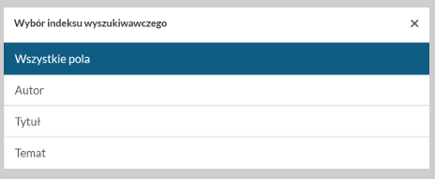
Wyszukiwanie w INTEGRO – wybór indeksu
W katalogu INTEGRO mamy do wyboru następujące indeksy wyszukiwawcze :
Wszystkie pola ( indeks domyślny) – należy wpisać dowolny zestaw słów z całego opisu, np.: tytuł, autor, seria, rok wydania itd.
Autor – należy wpisać nazwisko osoby odpowiedzialnej za treść poszukiwanego dokumentu, np.: autor, redaktor, kompozytor, osoba opracowująca tekst, itp.
Tytuł – należy wpisać tytuł poszukiwanego dokumentu „” .
Temat – należy wpisać nazwę dziedziny, zagadnienia, tematu, nazwy geograficznej itp.

Slide 3
Wyszukiwanie w INTEGRO – indeks - Wszystkie pola
Wszystkie pola - indeks o najszerszym zakresie wyszukiwania. Będzie szukał wpisanego wyrazu lub wyrazów we wszystkich polach opisów bibliograficznych całej bazy danych.
Należy pamiętać, że wszystkie wpisane przez Ciebie wyrazy są łączone ze sobą operatorem “i” (AND), a więc otrzymasz tylko te wyniki, które zawierają podane wyrazy.

Slide 4
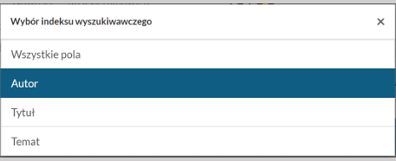
Wyszukiwanie w INTEGRO – indeks – autor
Aby wejść do tego indeksu należy z rozwijanego menu znajdującego się pod przyciskiem Wszystkie pola wybrać Autor.
Z tego indeksu korzystamy wtedy gdy znamy nazwisko autora poszukiwanego dokumentu lub gdy chcemy dowiedzieć się jakie książki danego autora znajdują się w bibliotece.

Slide 5
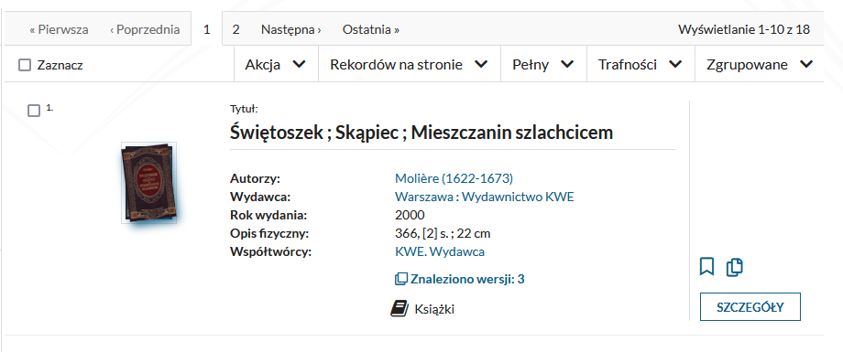
Wyszukiwanie w INTEGRO – indeks – autor
Należy pamiętać iż:
● autorami dzieła są wszystkie osoby odpowiedzialne za jego treść, a więc również wydawca, redaktor, kompozytor, osoba opracowująca tekst.
● twórczość poszczególnych autorów zgromadzona jest pod ich nazwą oryginalną, np. Molière, a nie Molier
● stosowany w bibliotekach system odsyłaczy automatycznie przekieruje nas od nazwy osobowej spolszczonej do nazwy oryginalnej, np. wpisując Molier otrzymamy Molière.

Slide 6
Wyszukiwanie w INTEGRO – indeks – autor
W katalogu INTEGRO jest generowany automatycznie przez system zestaw podpowiedzi (uruchomiony jest on w indeksach: autorskim, tytułowym i tematycznym).
Wybranie konkretnego hasła z listy podpowiedzi i naciśnięcie przycisku Szukaj spowoduje rozpoczęcie wyszukiwania.

Slide 7
Wyszukiwanie w INTEGRO – indeks – tytuł
Aby wejść do tego indeksu należy z rozwijanego menu znajdującego się pod przyciskiem Wszystkie pola wybrać Tytuł.
Z indeksu tego korzystamy gdy znamy tytuł dokumentu bibliotecznego, jego fragment (część) lub np. tytuł serii wydawniczej.
Podobnie jak w indeksie autorskim również i tutaj system generuje automatycznie zestaw podpowiedzi ułatwiających wyszukiwanie.

Slide 8
Wyszukiwanie w INTEGRO – indeks – tytuł
Wskazówki :
● wpisz cały tytuł poszukiwanego dokumentu lub jego początek, np: Psychologia zdrowia dzieci i młodzieży lub Psychologia zdrowia,
● możesz również wpisać dowolny wyraz zawarty w tytule poszukiwanego dokumentu, np. wpisując autyzm otrzymasz tytuły: Autyzm od wewnątrz, Starsze dziecko z autyzmem, Porozmawiajmy o autyzmie : przewodnik dla rodziców i specjalistów,
● pamiętaj by wpisać tytuł z uwzględnieniem znaków interpunkcyjnych i innych, które wystąpiły w tytule,
● pułapką są wszelkie znaki typu dwukropek, myślnik, kropka, itd. Jeśli np. mamy tytuł Autyzm w mojej rodzinie : dziennik dla rodzeństwa dzieci z ASD to w pole tytuł wpisujemy tylko to, co znajduje się przed znakiem dwukropek (dla systemu to, co znajduje się dalej to już inne pole).

Slide 9
Wyszukiwanie w INTEGRO – indeks – temat
Jeżeli chcesz dotrzeć do książek na określony temat - nie znasz autora ani tytułu, ale wiesz, o jaki temat Ci chodzi, zacznij poszukiwania od indeksu Temat.
Podobnie jak w indeksie autorskim czy tytułowym również i tutaj system generuje automatycznie zestaw podpowiedzi ułatwiających wyszukiwanie. Można skorzystać z listy podpowiedzi lub pozostać przy własnym zapytaniu.

Slide 10
Wyszukiwanie w INTEGRO – indeks – temat
Wskazówki:
Możemy wpływać na wyniki wyszukiwania stosując się do poniższych wskazówek:
Znaki cudzysłowu: Stosowanie znaków cudzysłowu wymusza wyszukanie dokładnej frazy, np. „prosta historia".
Wieloznaczniki: Stosowanie wieloznaczników pozwoli otrzymać wyniki tam, gdzie nie pamiętamy dokładnej frazy jaką chcemy wyszukać
● prost? zwróci nam wyniki zarówno dla słowa prosta jak i prosty,
● anali* zwróci nam wyniki, np. analiza, analityczny, analizować. Powyższe wieloznaczniki można stosować na końcu lub w środku wyrazu.
Operatory logiczne:
● AND, np. prosta AND historia zwróci wyniki zawierające oba wyrazy,
● OR, np. prosta OR historia zwróci wyniki zawierające przynajmniej jeden z wyrazów
● NOT, np. prosta NOT historia zwróci wyniki zawierająca wyraz prosta ale nie zawierające wyrazu historia Możemy także zastosować operatory logiczne w bardziej skomplikowanych połączeniach, np. (prosta OR nauka) NOT chemia zwróci nam wyniki dla słów prosta lub nauka, ale nie zawierające słowa chemia.

Slide 11
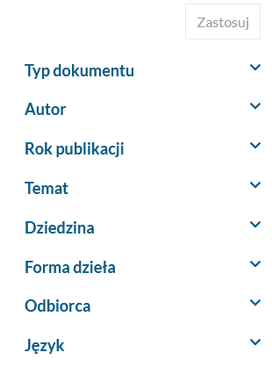
Wyszukiwanie w INTEGRO - fasety
Fasety – opis funkcjonalności Menu rozwijane ukazujące się po lewej stronie wyników wyszukiwania nosi nazwę faset.

Slide 12
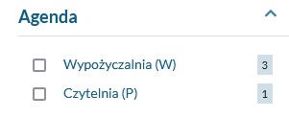
Fasety i filtry – opis funkcjonalności Fasety umożliwiają zawężenie (uszczegółowienie ) wyniku wyszukiwania do wybranych kryteriów, przez zaznaczenie odpowiednich wartości.
● Przy każdej wartości w fasecie wyświetla się liczba wystąpień w wyniku.
● Żeby zawęzić wyszukany wynik, należy zaznaczyć wartość/wartości w wybranej fasecie/fasetach. Następnie należy wybrać opcję Zastosuj/Zatwierdź.
Wyszukiwanie w INTEGRO - fasety

Slide 13
Wyszukiwanie w INTEGRO - fasety
Fasety i filtry – opis funkcjonalności Aktywne filtry można usunąć z listy nad wynikiem wyszukiwania, naciskając znak krzyżyka. Można też to zrobić w miejscu wybranej wartości fasety.

Slide 14
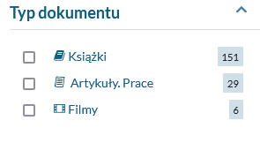
Wyszukiwanie w INTEGRO - fasety
Przegląd faset występujących w katalogu INTEGRO
Typ dokumentu - faseta prezentuje typy dokumentów i liczbę pozycji odpowiadających kryteriom wyszukiwania.

Slide 15
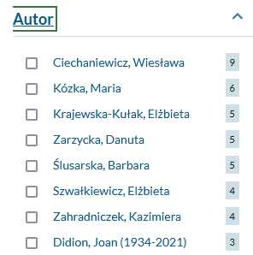
Wyszukiwanie w INTEGRO - fasety
Autor - faseta prezentująca nazwisko osoby odpowiedzialnej za treść poszukiwanego dokumentu, może nim być autor, redaktor, kompozytor, osoba opracowująca tekst itp.

Slide 16
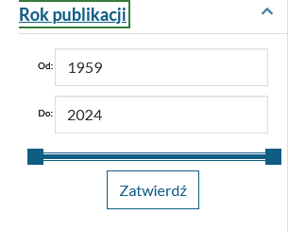
Wyszukiwanie w INTEGRO - fasety
Rok publikacji - faseta podaje najstarszy i najnowszy rok wydania dokumentu odpowiadającego kryteriom wyszukiwania. Ruchomy suwak zawęża wynik. Zakres dat można również wpisać z klawiatury.

Slide 17
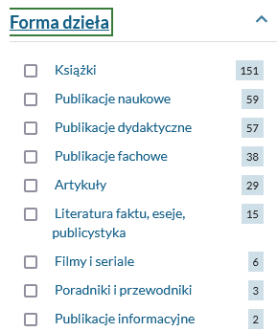
Wyszukiwanie w INTEGRO - fasety
Forma dzieła - faseta prezentuje formę dzieła (książka), rodzaj (publikacja dydaktyczna) lub gatunek dokumentu (proza).

Slide 18
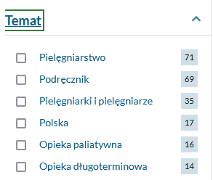
Wyszukiwanie w INTEGRO - fasety
Temat - faseta prezentuje hasła powiązane relacjami z kryterium wyszukiwania. Wybierając Pokaż więcej w nowym oknie otrzymasz pełną listę tematów na zadane pytanie :

Slide 19
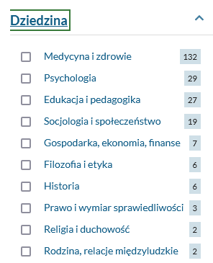
Wyszukiwanie w INTEGRO - fasety
Dziedzina - faseta prezentuje dziedziny nauki i sztuki oraz sfery aktywności człowieka przypisane treści dokumentu bibliotecznego.

Slide 20
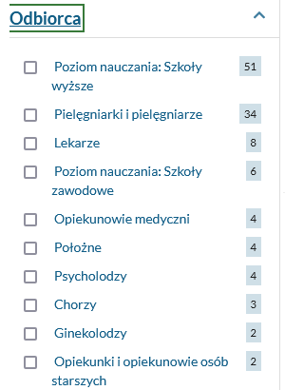
Wyszukiwanie w INTEGRO - fasety
Odbiorca - faseta prezentuje przeznaczenie czytelnicze dokumentu wskazane przez autora lub wydawcę.

Slide 21
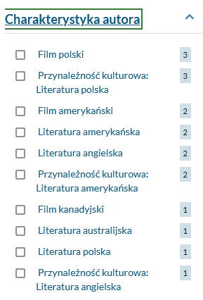
Wyszukiwanie w INTEGRO - fasety
Charakterystyka autora - faseta wyraża przynależność autora dzieła do określonego kręgu kulturowego.

Slide 22
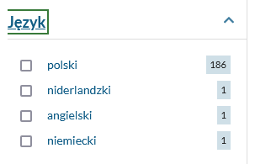
Wyszukiwanie w INTEGRO - fasety
Język - faseta prezentująca języki dokumentów.

